Slide 1

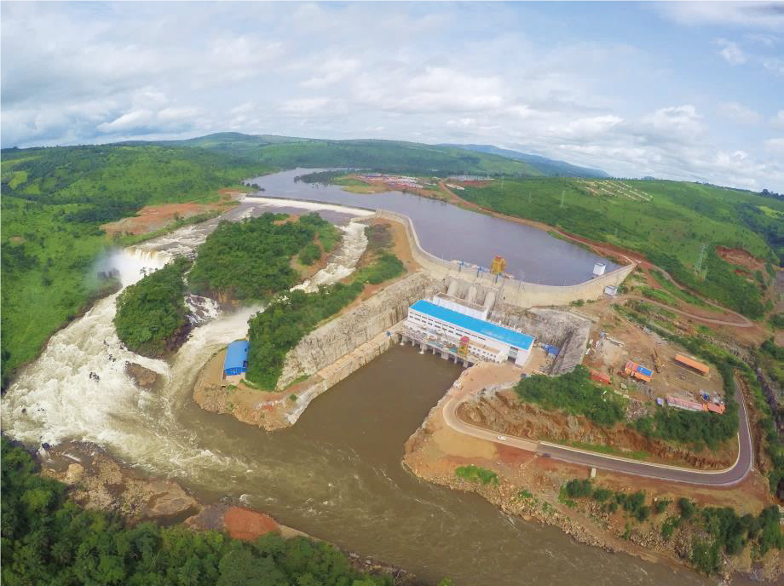
Investir dans l’énergie
Une production croissante pour l’industrialisation rapide du pays

Slide 2
Plan
  Présentation générale
  Infrastructures énergétiques
  Acquis
  Projets en cours
  Opportunités d’investissement

Slide 3
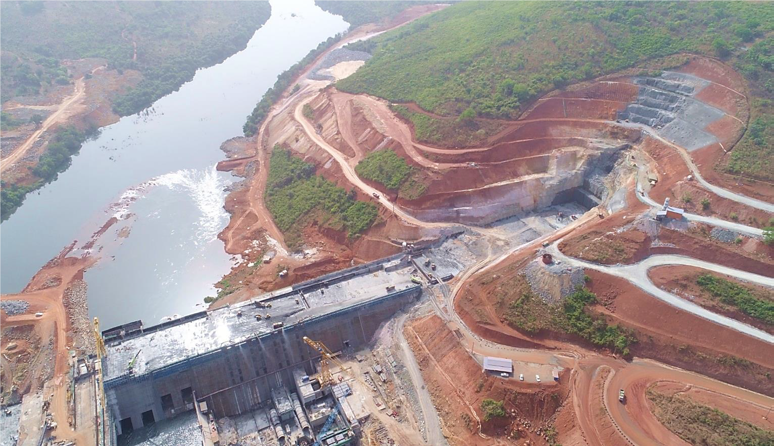
Présentation générale
3

Slide 4
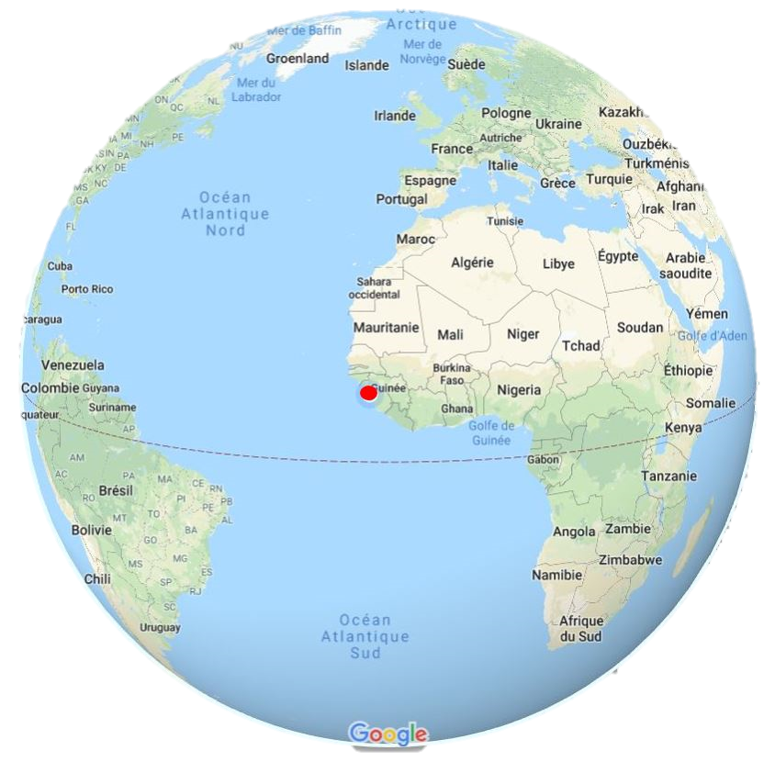
Présentation générale
Superficie : 245.857 Km²
Population : 12 millions d’habitants
Taux de croissance parmi les plus élevés au monde : 9,9% en moyenne depuis 2016 (FMI)
Progression de 27 places au Doing Business de la Banque Mondiale en 7 ans
Mobilisation de plus de $21 milliards USD au Groupe Consultatif du PNDES pour 2016-2020
Accord cadre Guinée–Chine : 20 milliards USD sur 20 ans pour le financement des infrastructures

Slide 5
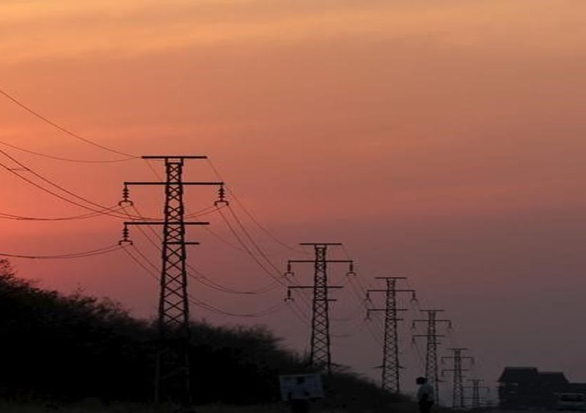
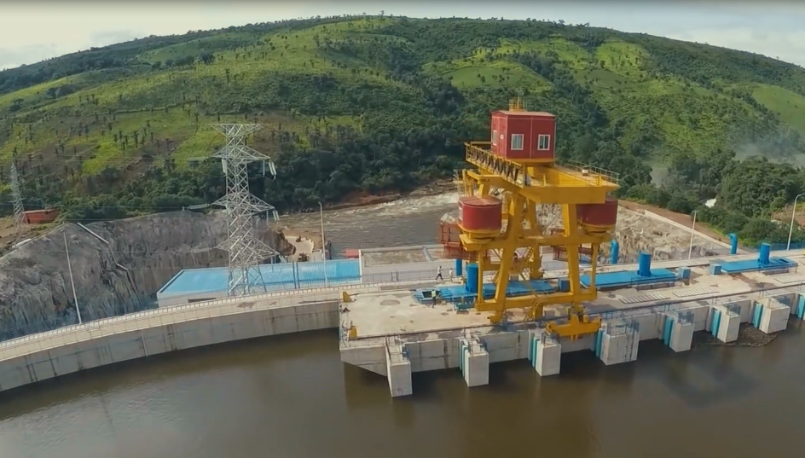
Présentation générale
Potentiel de production énergétique de 9 300 GWH/an
1 165 cours d’eaux
Potentiel hydroélectrique estimé à 6 233 MW
Potentiel de production d’énergie éolienne avec une vitesse moyenne de 3m/s de vent
Potentiel de production d’énergie solaire avec 4,8 Kwhm²/jour d’énergie solaire

Slide 6
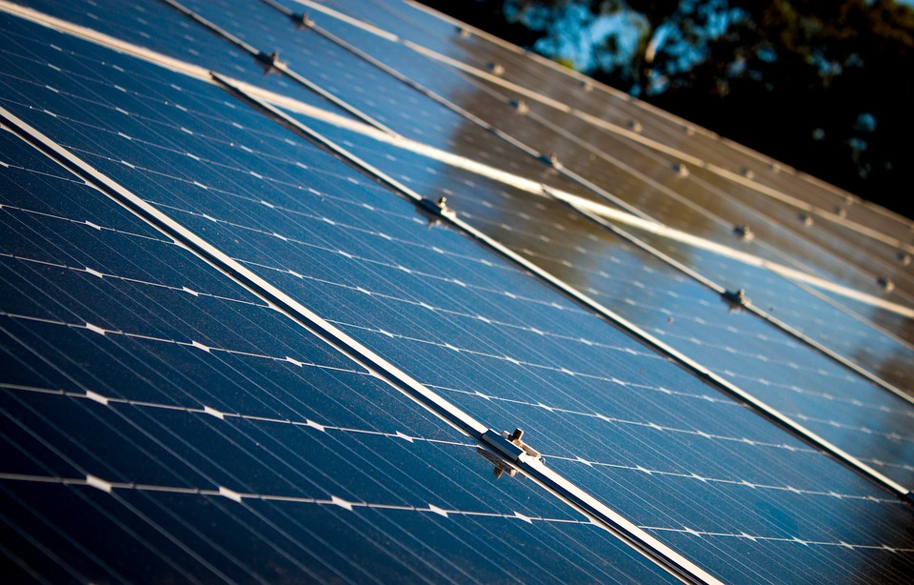
Infrastructures énergétiques
6

Slide 7
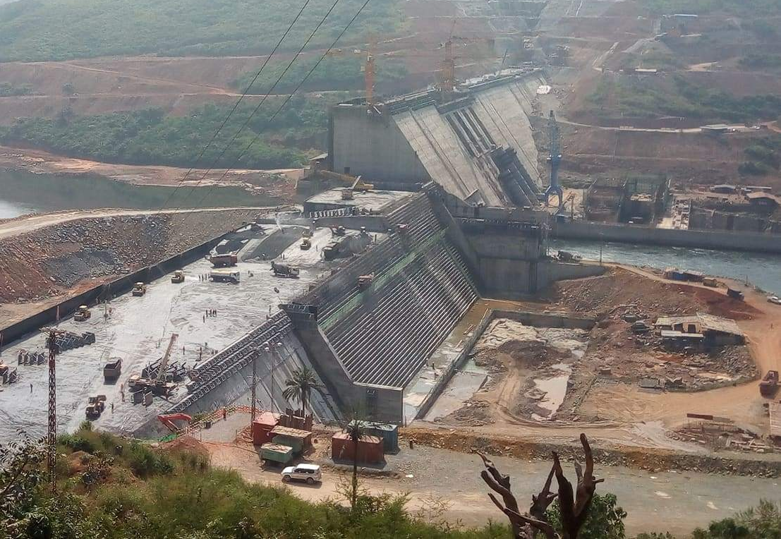
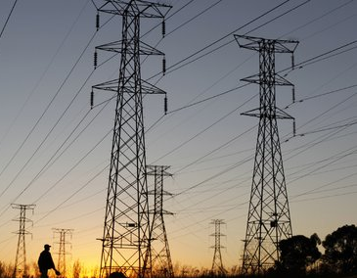
Infrastructures
Barrage de Kaléta
Barrage de Souapiti
Desserte en énergie
Inauguré en septembre 2015
Capacité de production de 240 MW
Doublement de la capacité énergétique guinéenne à son lancement (de 212 MW à 450 MW,)
Le réseau interconnecté est passé de 51,82 % en 2014 à 86.46 % en 2018
Souapiti est le troisième barrage construction sur le fleuve Konkouré
Capacité de production de 450 MW
Offre une retenue d’eau pour les barrages déjà en production grâce à une rétention d’eau de 6 milliards 375 millions de mètres cubes
Construction de 8,2 km de lignes à moyenne tension (MT)
Construction de 23,6 km de lignes à basse tension (BT)
Installation de 39 postes de transformation
26 préfectures et 36 localités ont été électrifiées de 2010 à 2018

Slide 8
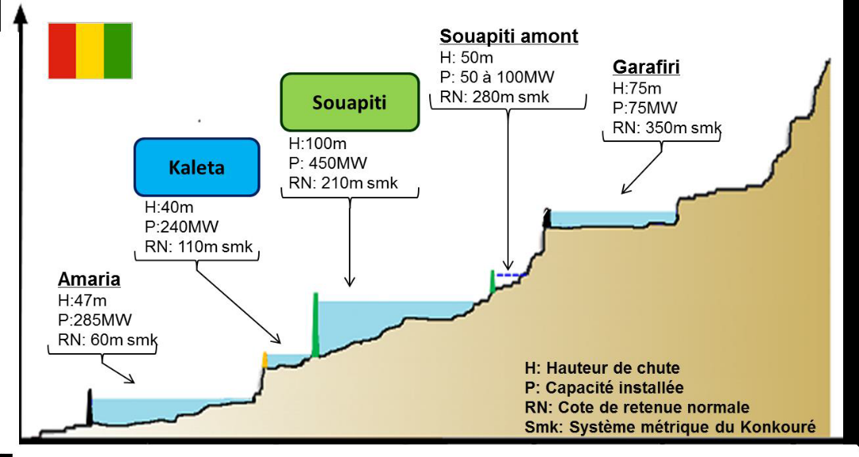

Slide 9
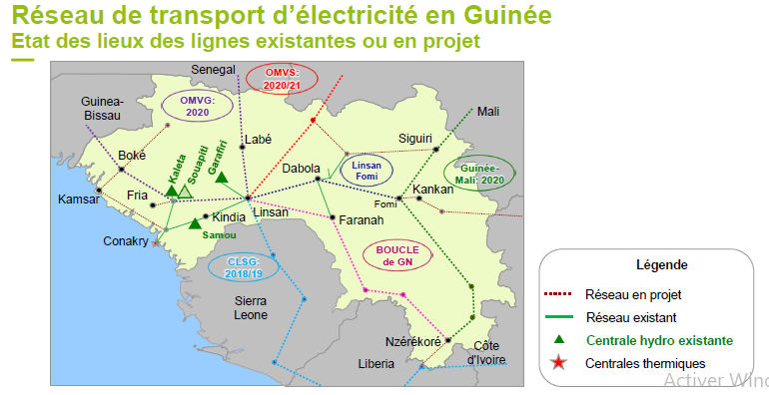
Une desserte améliorée
Réhabilitation de 1 230 km de réseaux
Réduction du nombre de pannes de plus de 40 par mois en 2015 à moins de 1 à la fin de 2016
Réduction de 80 % des heures de délestage

Slide 10
Accélération de l’électrification et l’interconnexion
Production
Distribution
Lancement des travaux de construction du barrage hydroélectrique d’Amaria (300 MW)
Lancement du projet d’aménagement hydroélectrique de Koukoutamba (capacité de 294 MW)
Construction d'un barrage hydroélectrique d’une capacité de 90 MW sur un site de la rivière Diani
Construction d'un barrage hydroélectrique d’une capacité de100 MW sur la rivière Sankarani
Alimentation des zones minières (or et fer) :
  Ligne 225kV Linsan-Fomi (prévue en 2020)
  Postes Linasn, Fomi, Kankan, Kérouané :
  Ligne 225kV Siguiri-Fomi-Nzérékoré (prévu en 2020)
West African Power Pool : CEDEAO
Organisation pour la Mise en Valeur du Fleuve Gambie : Gambie, Guinée, Guinée-Bissau, Sénégal
Organisation pour la Mise en Valeur du Fleuve Sénégal : Guinée, Mali, Mauritanie, Sénégal
Autorité du Bassin du Niger : Bénin, Burkina Faso, Cameroun, Côte d’Ivoire, Guinée, Mali, Niger, Nigéria, Tchad
Signature en 2018 d’un accord de 130 millions d’euros avec la Banque Européenne d’Investissement pour la connexion de plus de 200 000 personnes en Guinée et le transport d’énergie au Mali, au Liberia et en Sierra Leone

Slide 11
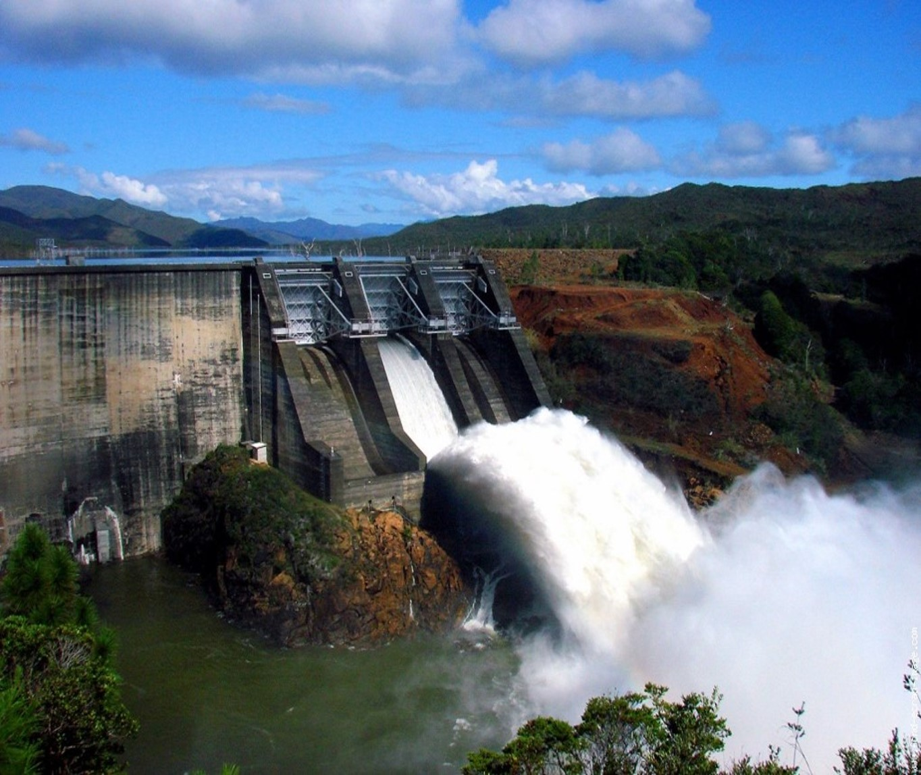
Opportunités d’investissement
11

Slide 12
Opportunités d’investissement
N° | PROJET | COÛT
1 | Réhabilitation de centrales hydrauliques et postes sources (« Projet Energie Guinée ») | 97,6 M$ (total projet), dont 16,7 M$ restants à financer (Centrale Donkéa)
2 | Programme national d'amélioration de l'accès à l'électricité en Guinée | 643,5 millions USD
3 | Projet Hydraulique Villageois dans les préfectures de Kérouané et Mandiana | 16,5 millions USD
4 | 4ème Projet Eau de Conakry Phase 1 | 250 millions USD (1ère phase)

Slide 13
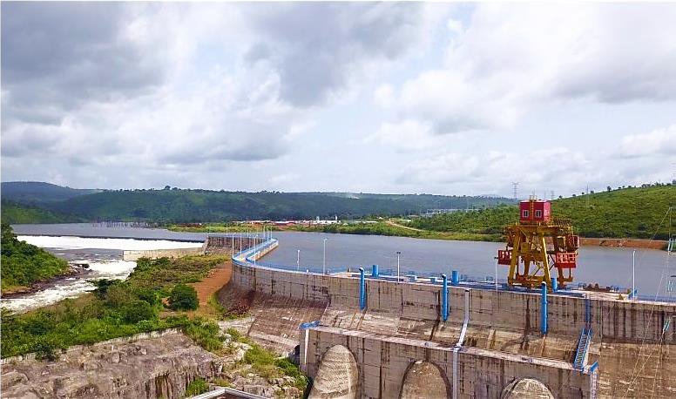
Merci de votre attention
Insert Image
www.invest.gov.gn

